Slide 1
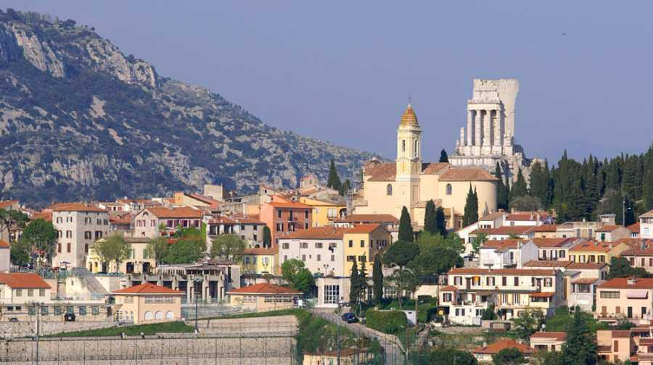


La Turbie

Slide 2



^{Pays} | France
^{Région} | Provence-Alpes-Côte d’Azur
^{Département} | Alpes-Maritimes
^{Arrondissement} | Arrondissement de Nice
^{Canton} | Beausoleil
^{Intercommunalité} | Communauté d'agglomération de la Riviera Française
^{Maire} ^{Mandat} | Jean-Jacques Raffaelle 2014-2020
^{Code postal} | 06320
^{Code commune} | 06150
^{Démographie}
^{Gentilé} | Turbiasques
^{Population} ^{municipale} | 3 105 hab. (2016 )
La Turbie
La Turbie est une commune française du département des Alpes-Maritimes, en région Provence-Alpes-Côte d'Azur. Elle est surtout connue pour le Trophée d'Auguste qui la domine. Ses habitants sont appelés les Turbiasques.
D’azur aux ruines du trophée d’auguste d’argent

Slide 3
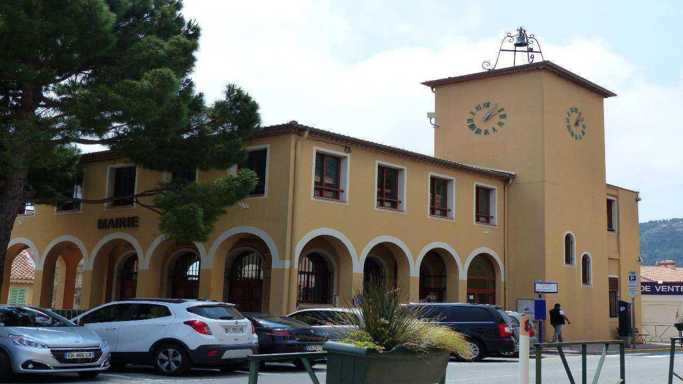
Mairie

Slide 4
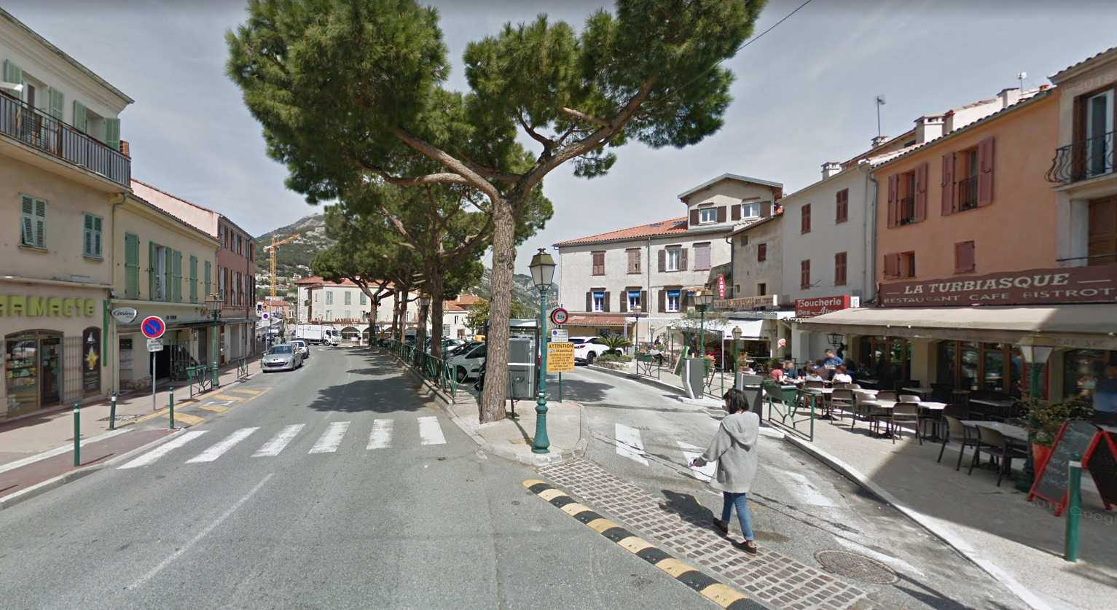
Place Théodore de Banville

Slide 5
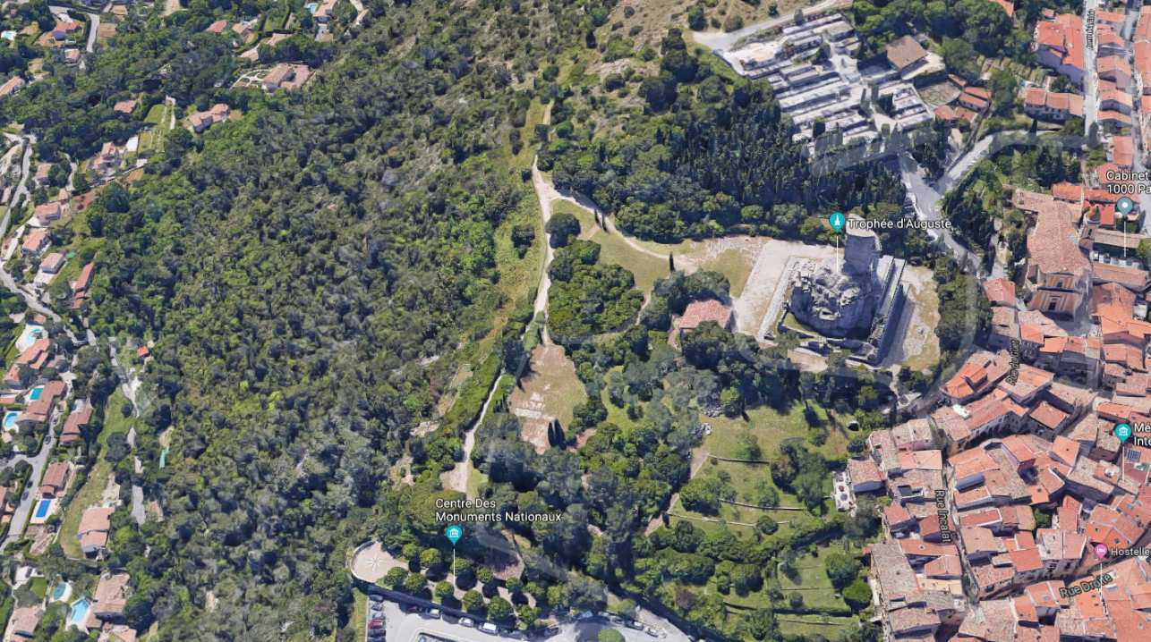

Slide 6
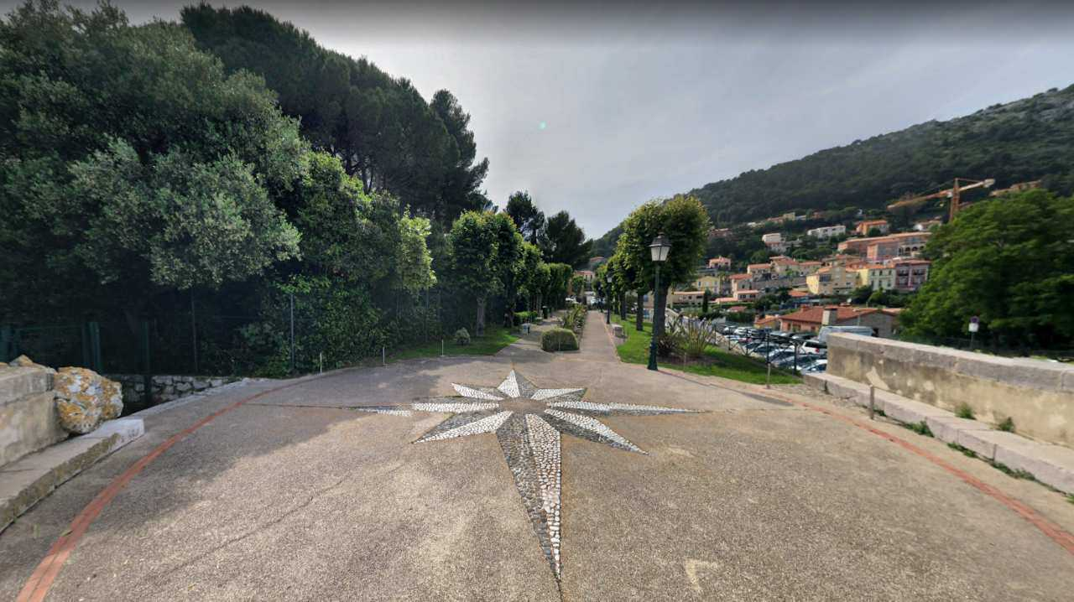
Bout de Avenue Prince Albert Ier de Monaco
« Centre des monuments Nationaux »

Slide 7
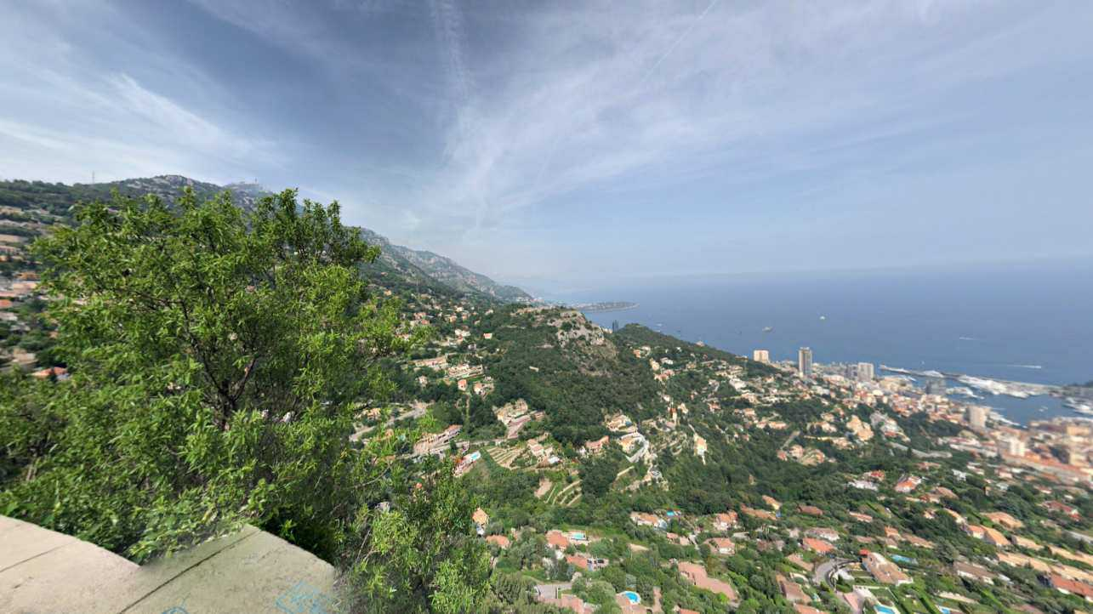
Surplombant la Principauté de Monaco à 1.150m, comme un balcon suspendu au dessus de la Méditerranée, la petite ville de La Turbie

Slide 8
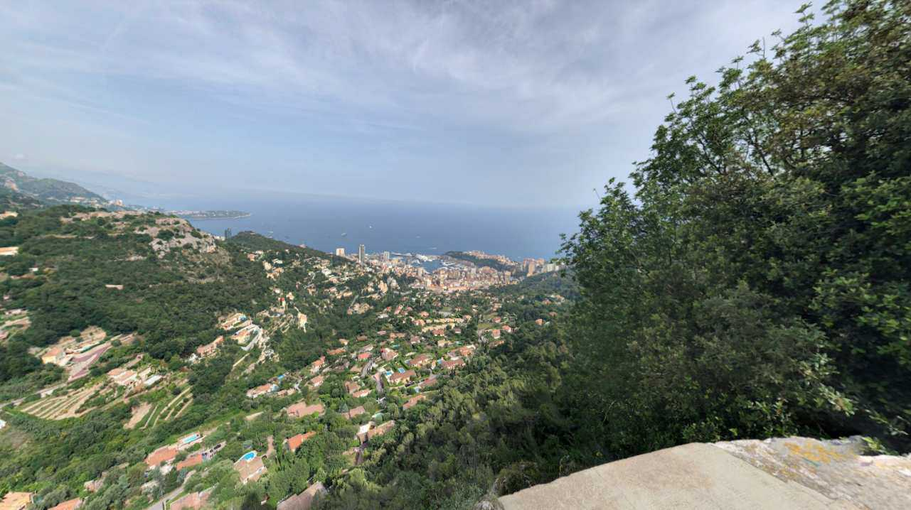
Cap d’Ail
Monaco

Slide 9
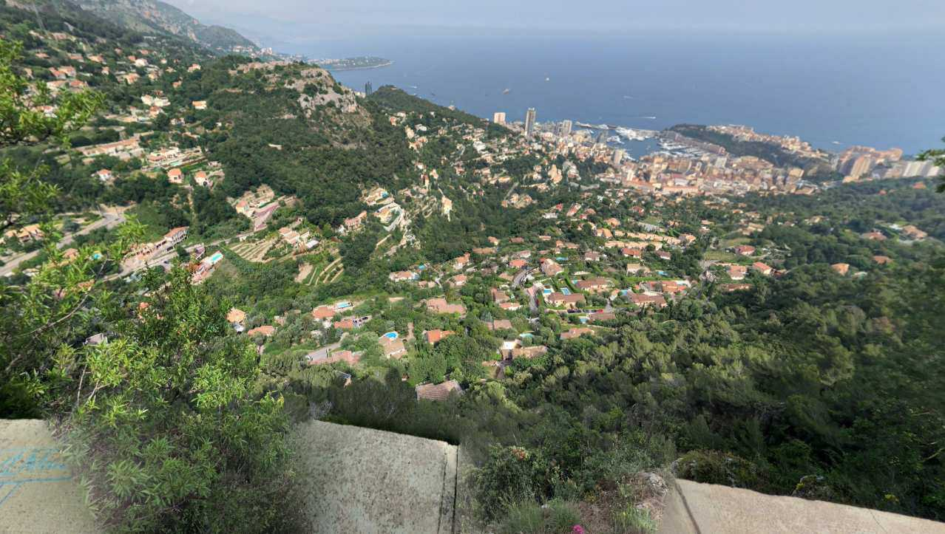
Ancienne Carriére Romaine

Slide 10
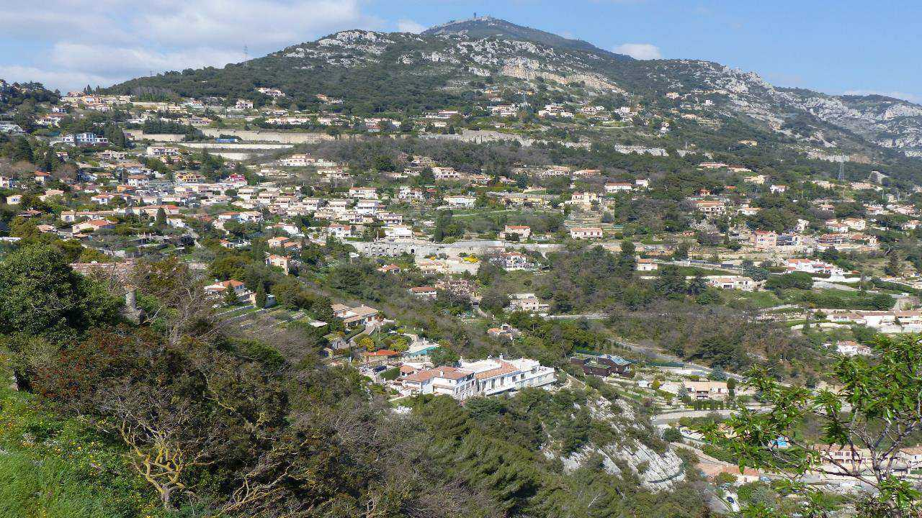

Slide 11
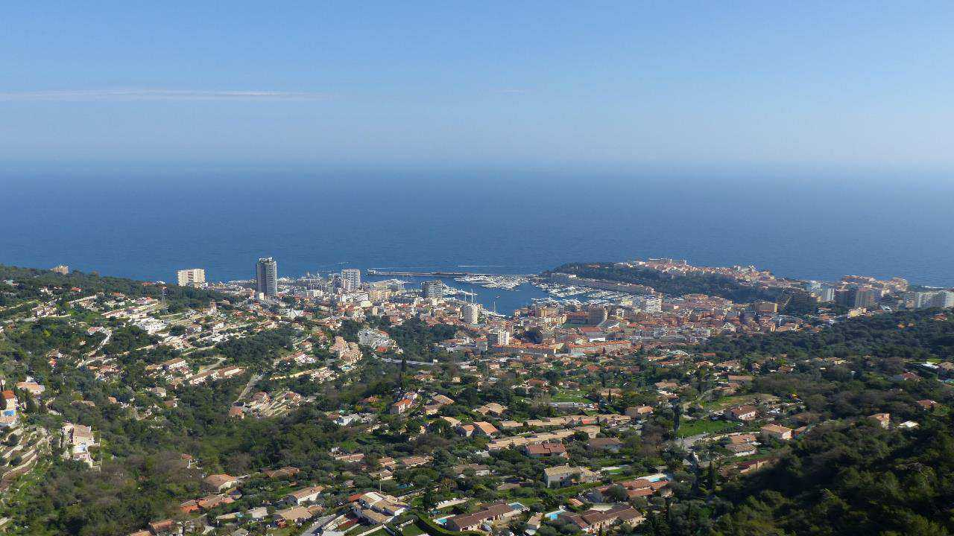
Monaco

Slide 12
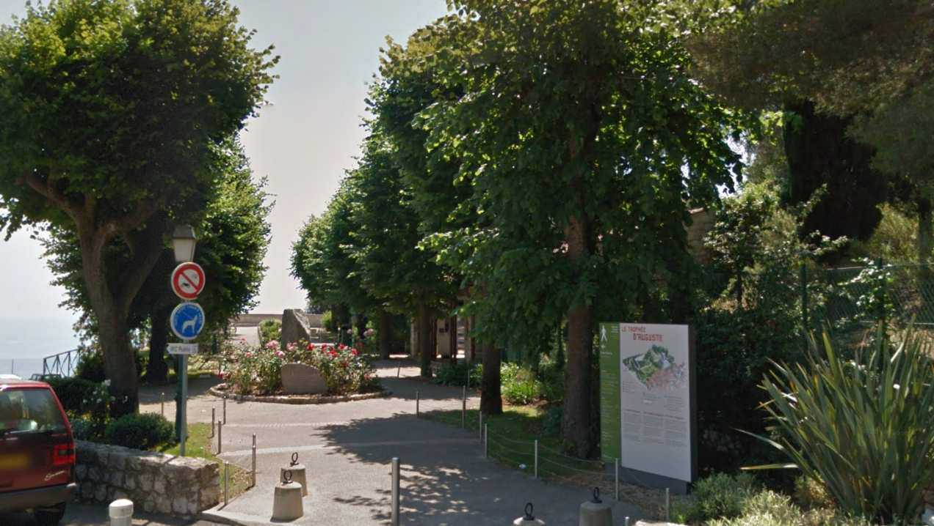
3 Avenue Prince Albert Ier de Monaco

Slide 13
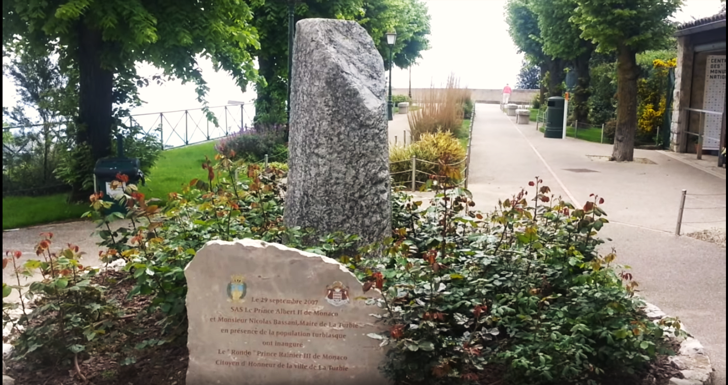

Slide 14
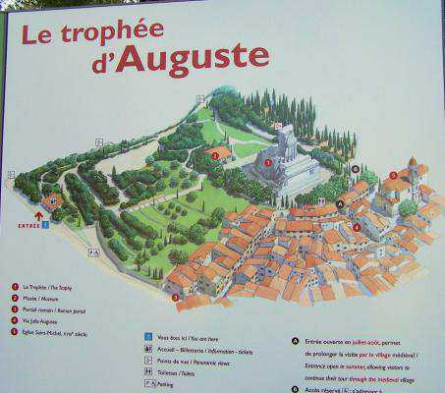
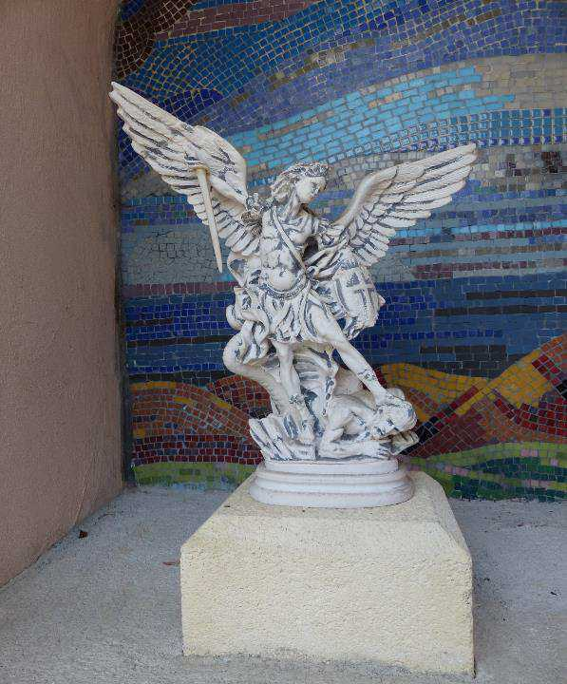

Slide 15
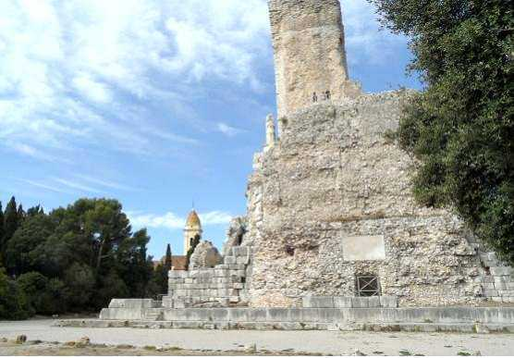
Édifié il y a 2000 ans par les Romains pour glorifier l’Empereur Auguste, vainqueur des dernières tribus ligures, le Trophée d'Auguste mesurait à l'origine 49 mètres et était surmonté de la statue géante de l'Empereur. Le trophée d'Auguste est érigé en l'an 6 avant Jésus-Christ en l'honneur d'Octave, neveu de César et futur empereur Auguste, suite à la soumission des peuples des Alpes. Situé sur la frontière entre la Gaule et l'Italie, il célèbre l'unité et la puissance de l'empire romain.

Slide 16
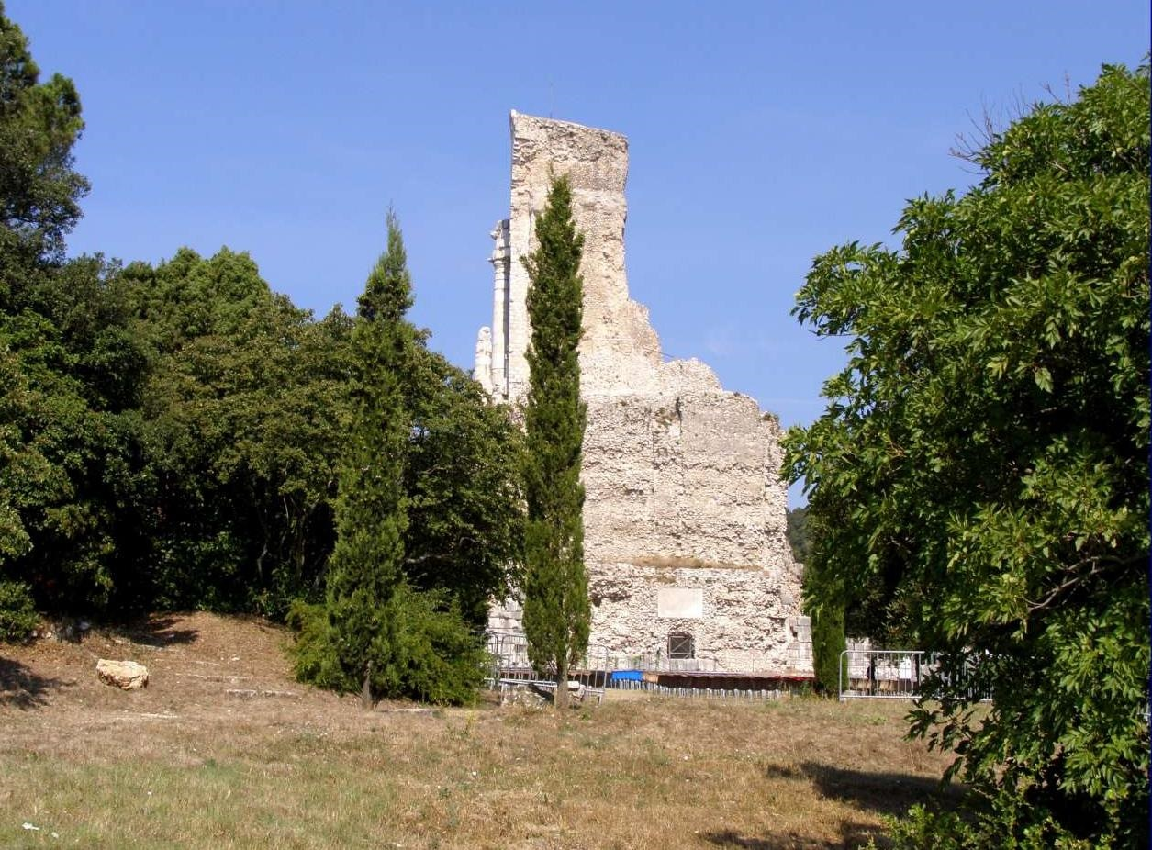

Slide 17
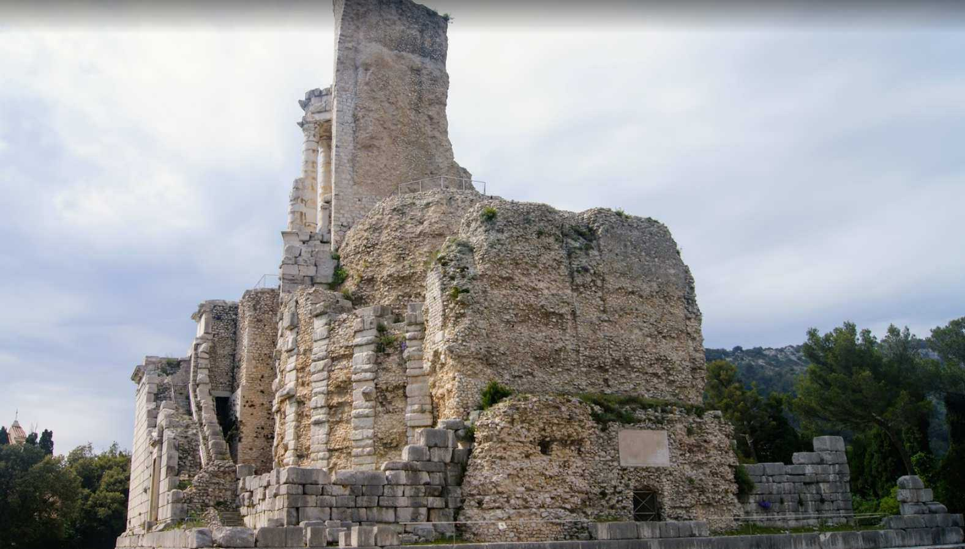

Slide 18
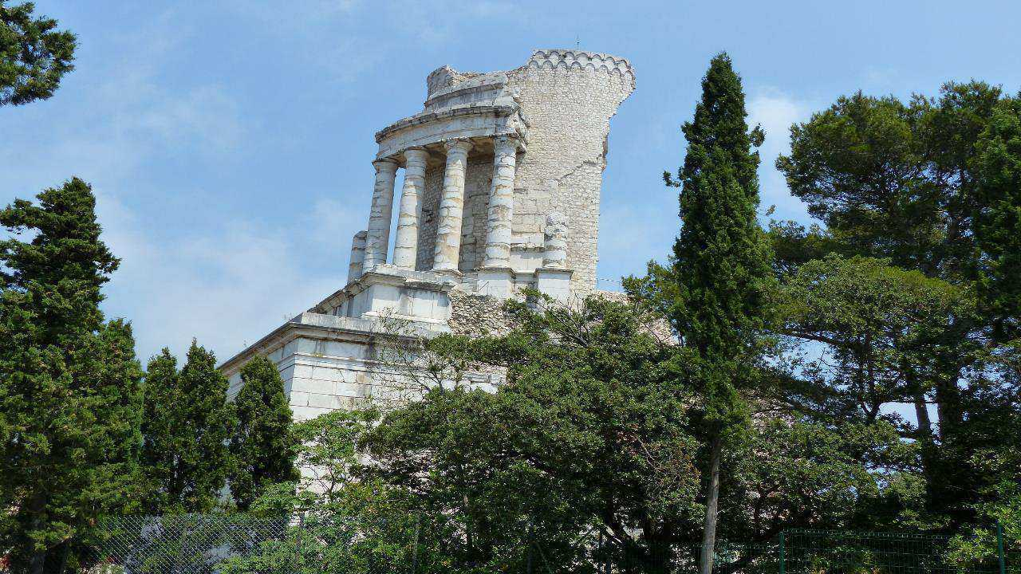

Slide 19
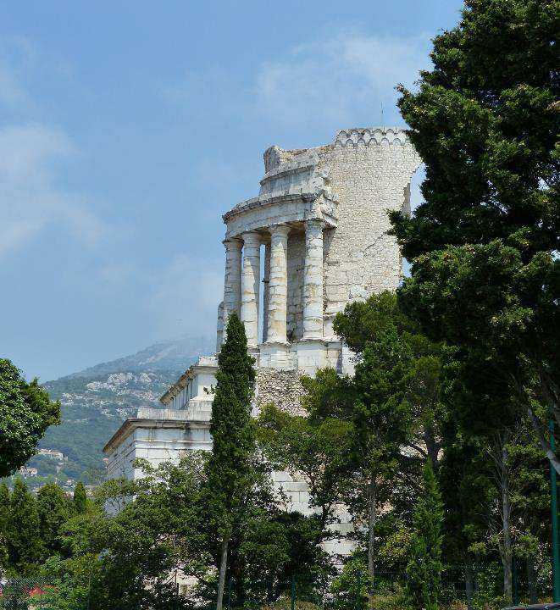
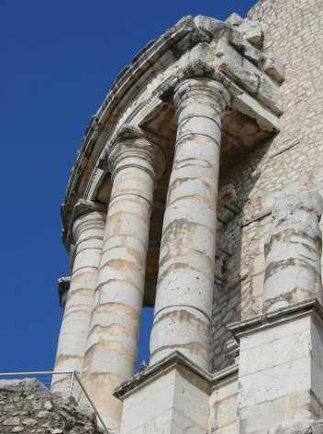

Slide 20
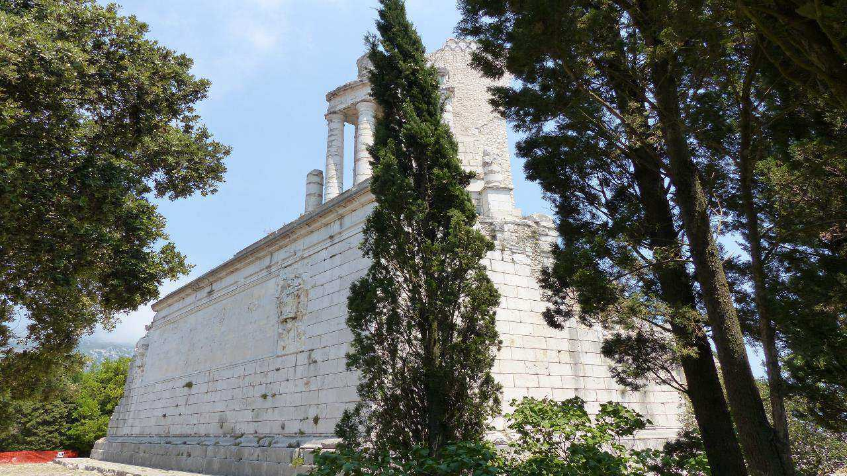
Trophée d'Auguste depuis sa base

Slide 21
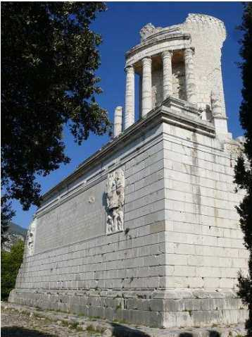
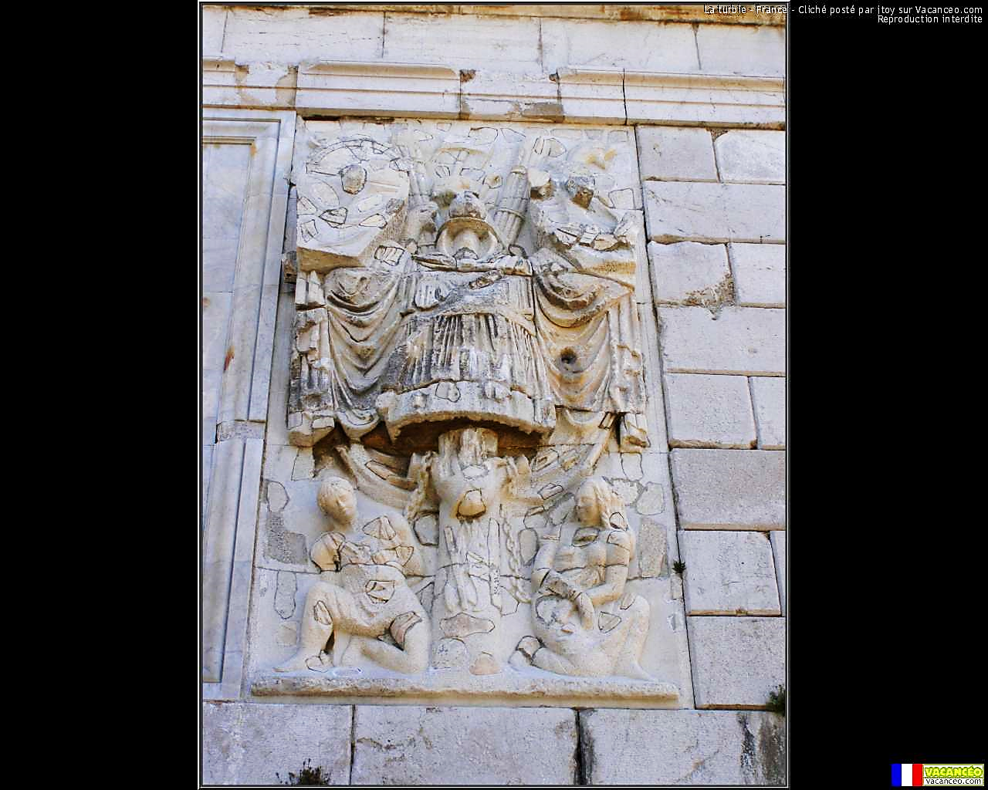

Slide 22
INSCRIPTION du TROPHEE des ALPES
IMP · CAESARI DIVI FILIO AVG · PONT · MAX · IMP · XIIII · TR · POT · XVII · S · P · Q · R · QVOD EIVS DVCTV AVSPICIISQVE GENTES ALPINAE OMNES QVAE A MARI SVPERO AD INFERVM PERTINEBANT SVB IMPERIVM P · R · SVNT REDACTAE · GENTES ALPINAE DEVICTAE TRVMPILINI · CAMVNNI · VENOSTES · VENNONETES · ISARCI · BREVNI · GENAVNES · FOCVNATES · VINDELICORVM GENTES QVATTVOR · COSVANETES · RVCINATES · LICATES · CATENATES · AMBISONTES · RVGVSCI · SVANETES · CALVCONES · BRIXENETES · LEPONTI · VBERI · NANTVATES · SEDVNI · VARAGRI · SALASSI · ACITAVONES · MEDVLLI · CENNI · CATVRIGES · BRIGIANI · SOGIONTI · BRODIONTI · NEMALONI · EDENATES · VESVBIANI · VEAMINI · GALLITAE · TRIVLLATI · ECDINI · VERGVNNI · EGVITVRI · NEMATVRI · ORATELLI · NERVSI · VELAVNI · SVETRI »
Traduction :
« À l’empereur César, fils du divin César, Auguste, Grand pontife, empereur pour la XIVe fois, l’an XVII de sa puissance tribunitienne, le Sénat le peuple romain ont fait ce monument, en mémoire de ce que, sous ses ordres et ses auspices, tous les peuples alpins, qui s’étendaient de la mer Supérieure jusqu’à la mer l’Inférieure[3], ont été soumis à l’empire romain. Peuples alpins vaincus : les Triumpilins, les Camunes, les Vénostes, les Vennonètes, les Isarciens, les Breunes, les Génaunes, les Focunates, quatre nations vindéliciennes, les Consuanètes, les Rucinates, les Licates, les Caténates, les Ambisuntes, les Rugusces, les Suanètes, les Calucons, les Brixentes, les Lépontiens, les Vibères, les Nantuates, les Sédunes, les Véragres, les Salasses, les Acitavons, les Médulles, les Ucènes, les Caturiges, les Brigians, les Sogiontiens, les Brodiontiens, les Némalones, les Édénates, les Ésubians, les Véamins, les Gallites, les Triulattes, les Ectins, les Vergunnes, les Éguitures, les Némentures, les Oratelles, les Néruses, les Vélaunes, les Suètres. » (Source : Wikipedia, extrait d’un document placé dans le domaine public)

Slide 23
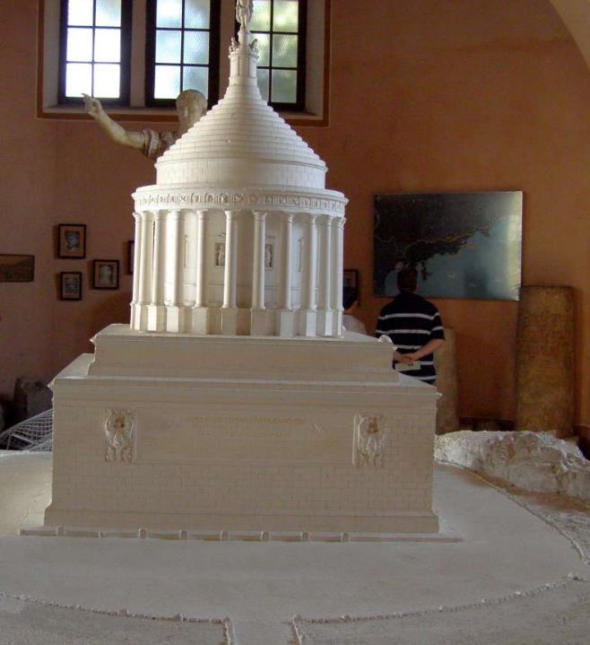
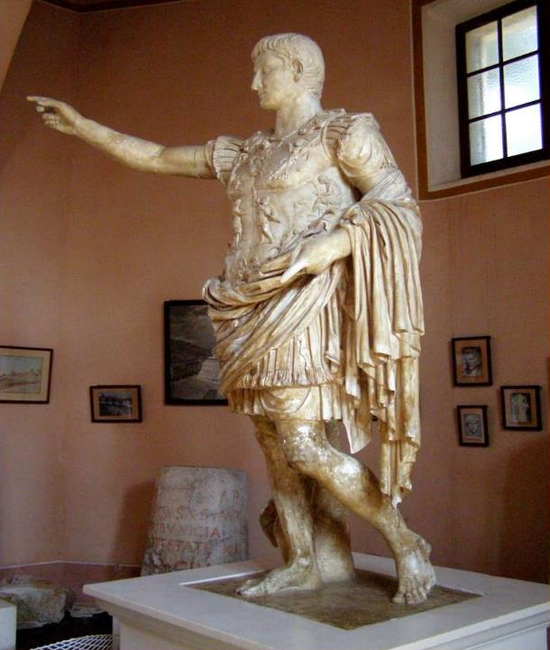
Maquette du Trophée d'Auguste (Musée)

Slide 24
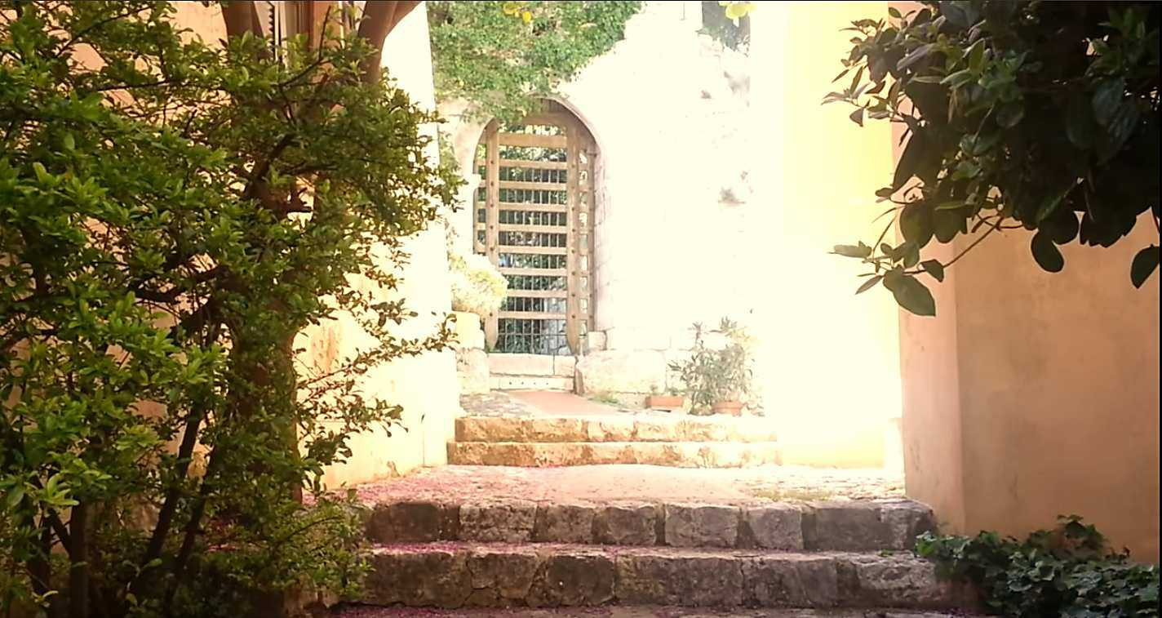

Slide 25
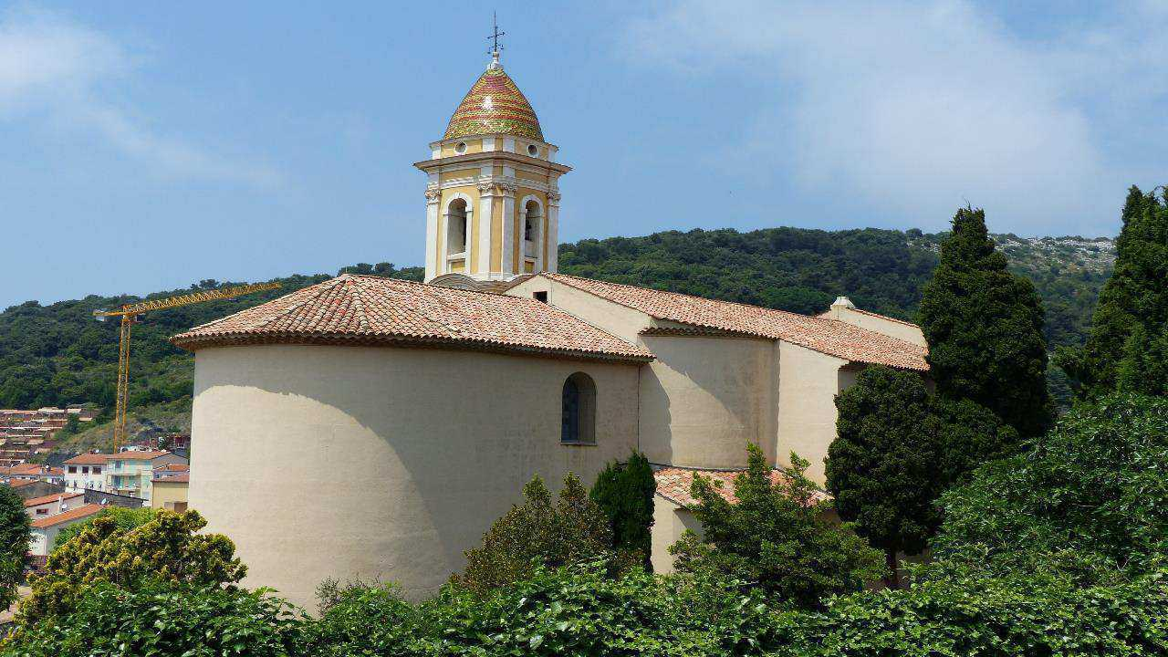

Slide 26
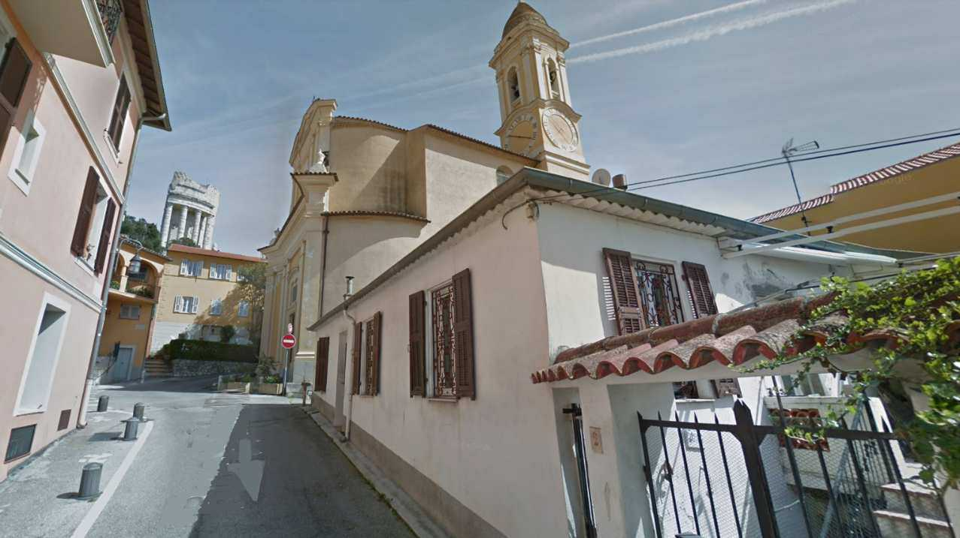

Slide 27
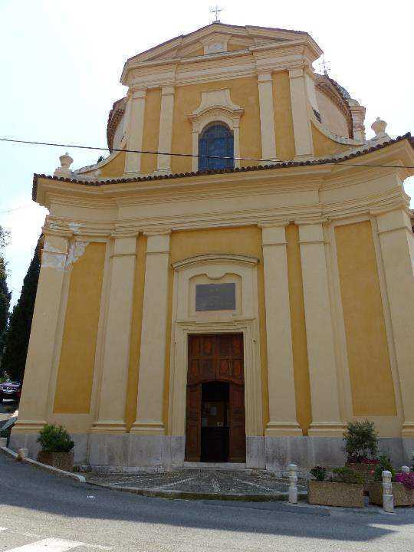
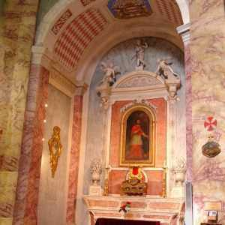
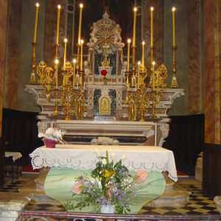
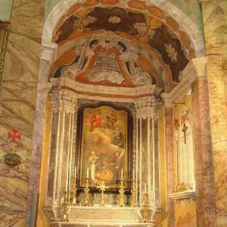
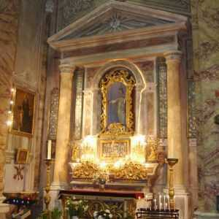
Église Saint-Michel de La Turbie Bâtie entre 1764 et 1777

Slide 28
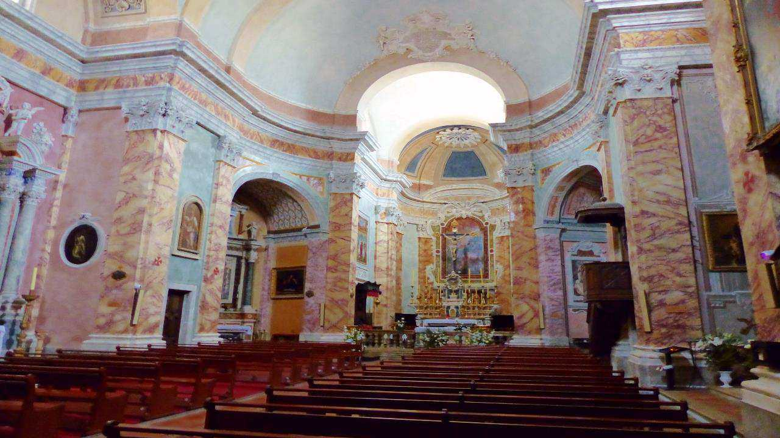

Slide 29
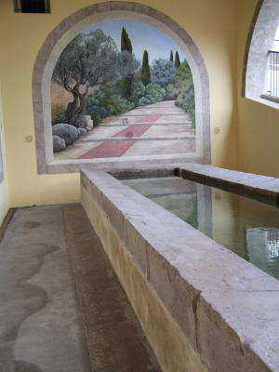
Le bassin de la gendarmerie se trouve à l'entrée du chemin du Moulin, sur la gauche, et ses murs sont de véritables œuvres d'art, en effet il sont peints de fresques représentant des paysages Méditerranéens et aussi de scènes rappelant que nous sommes dans un lavoir, le linge sèche sous le généreux soleil de la Turbie. à été mis en service en 1908.
Cent ans plus tard il fut restauré et décoré de magnifiques fresques qui en font un des plus joli lavoir des Alpes Maritimes

Slide 30
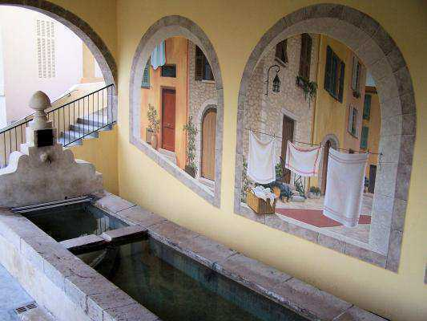

Slide 31
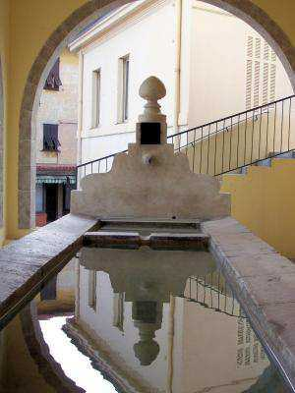
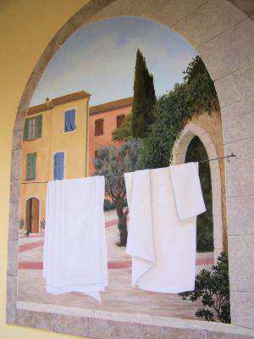

Slide 32
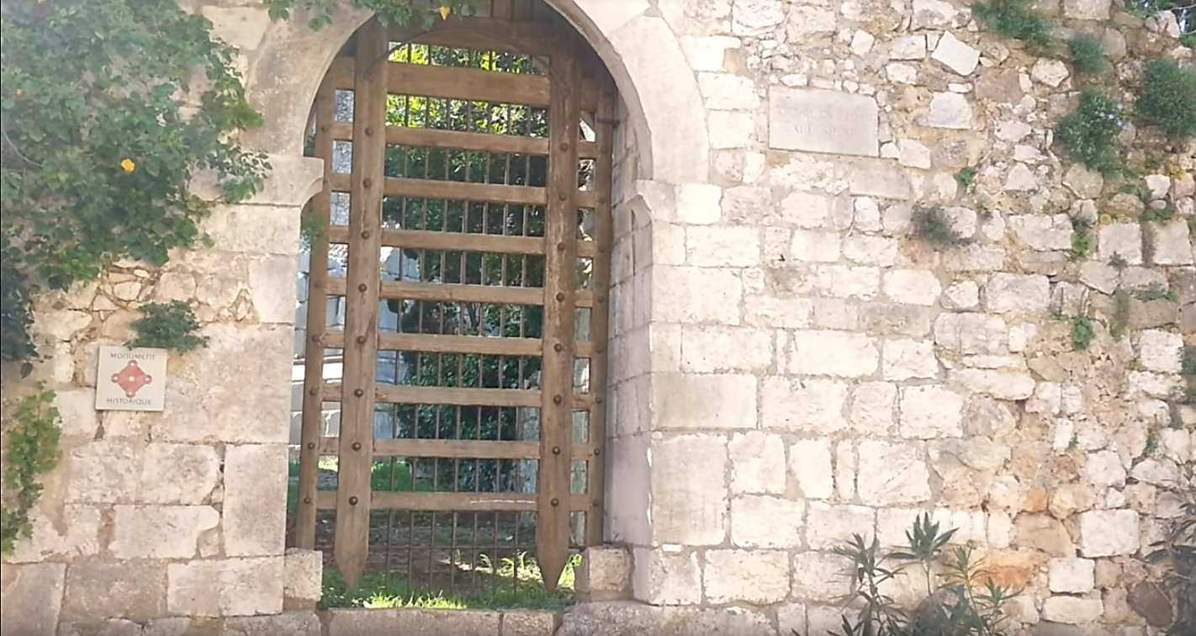

Slide 33
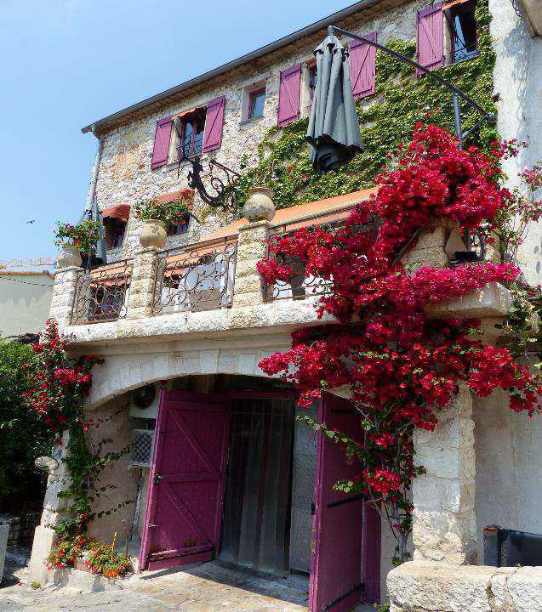
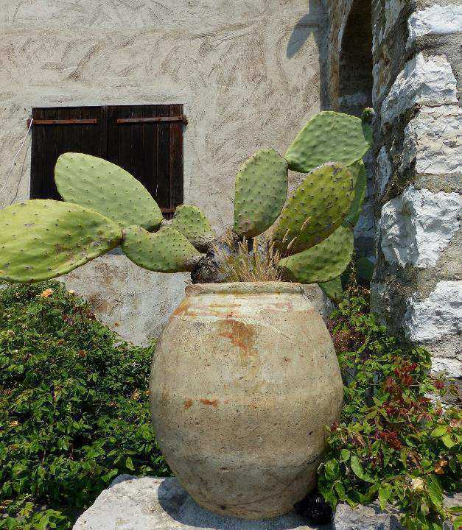

Slide 34
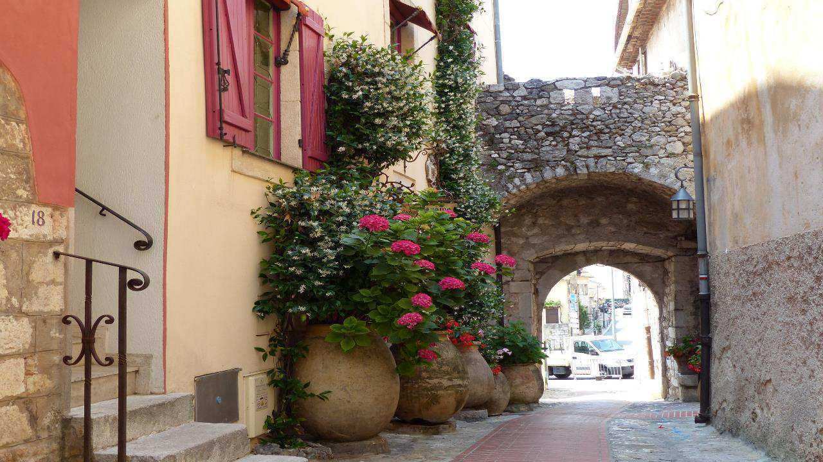

Slide 35
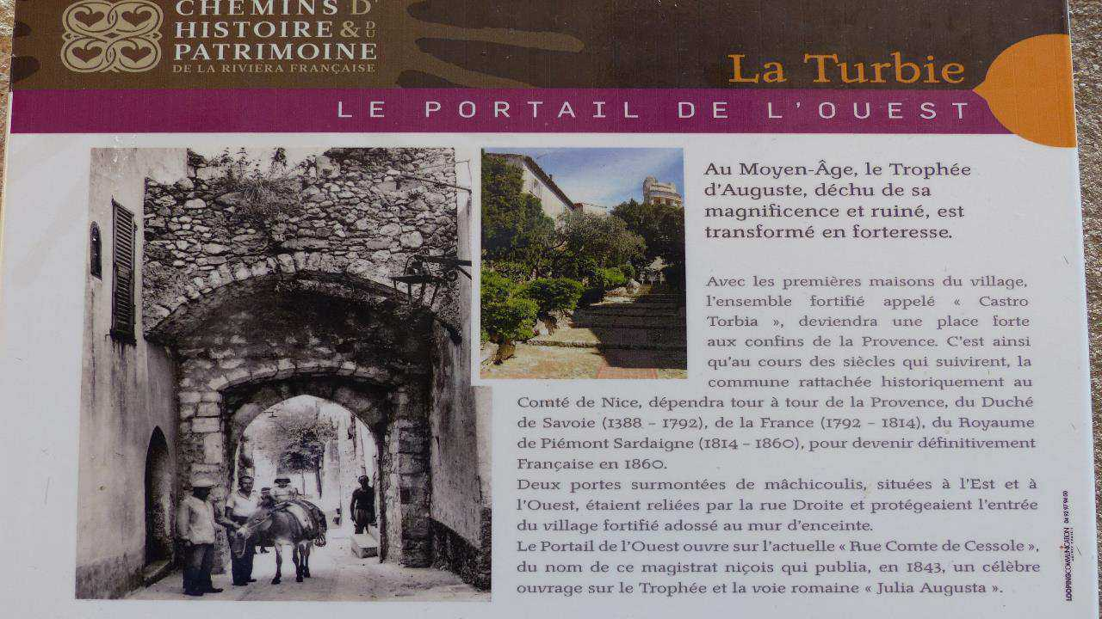

Slide 36
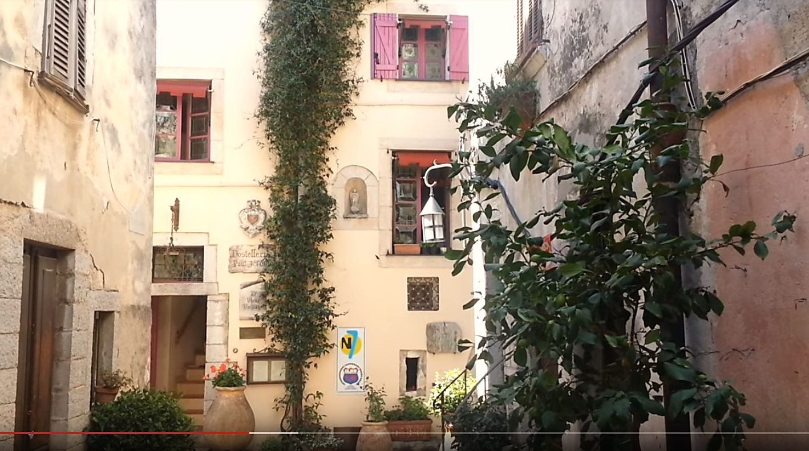

Slide 37
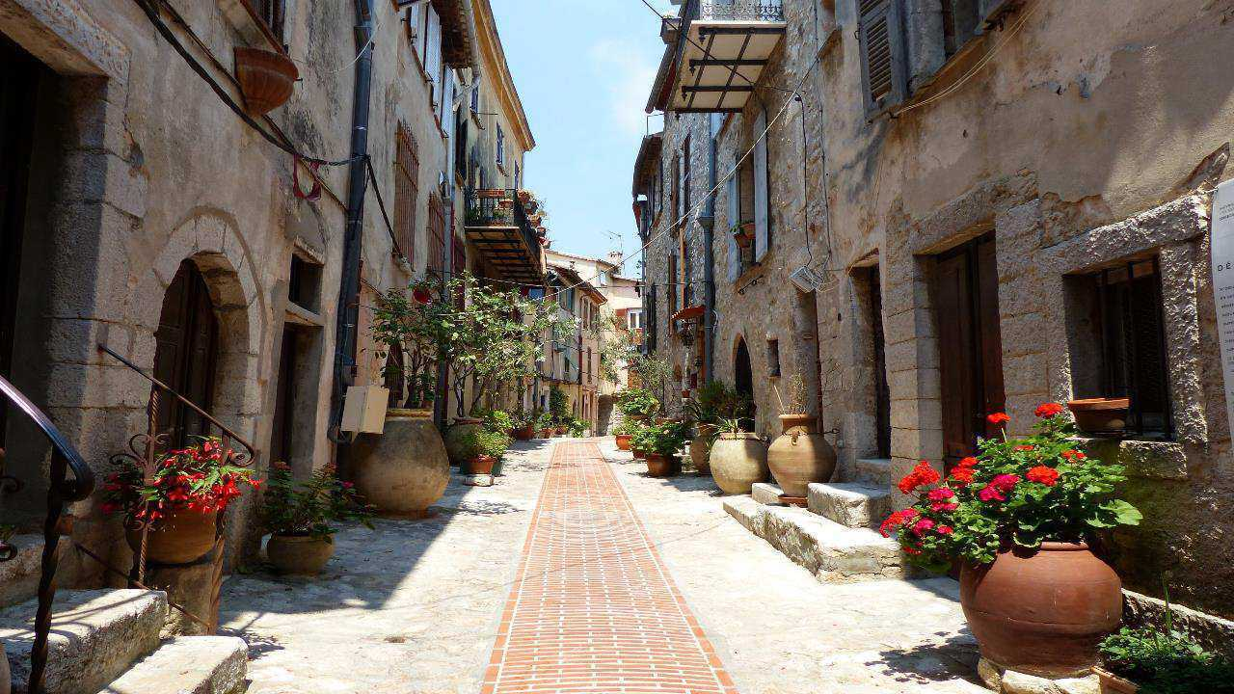

Slide 38
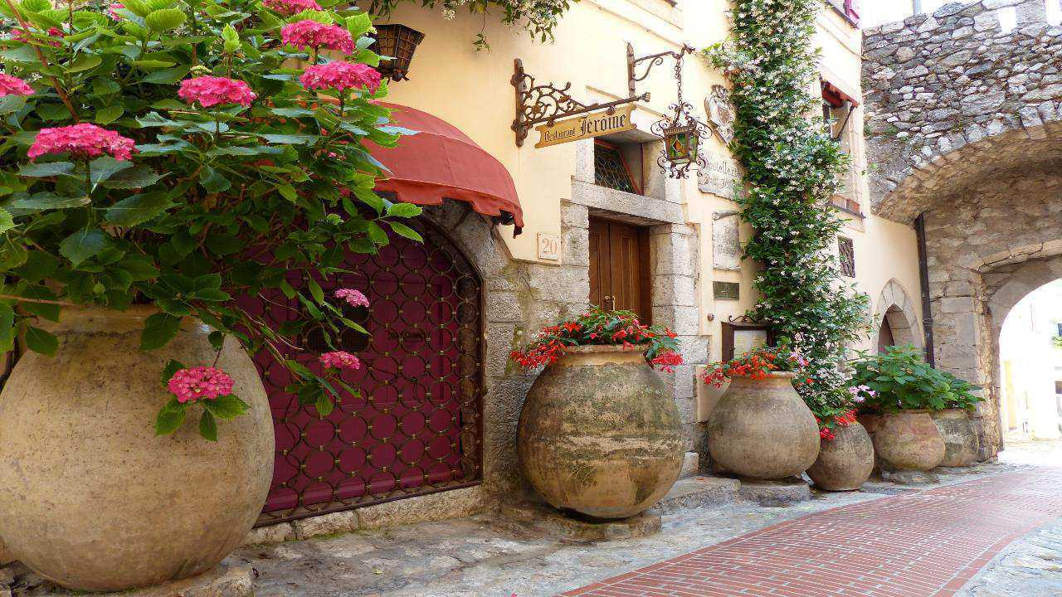

Slide 39
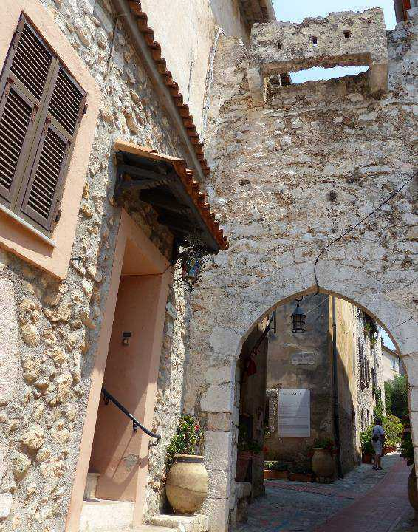
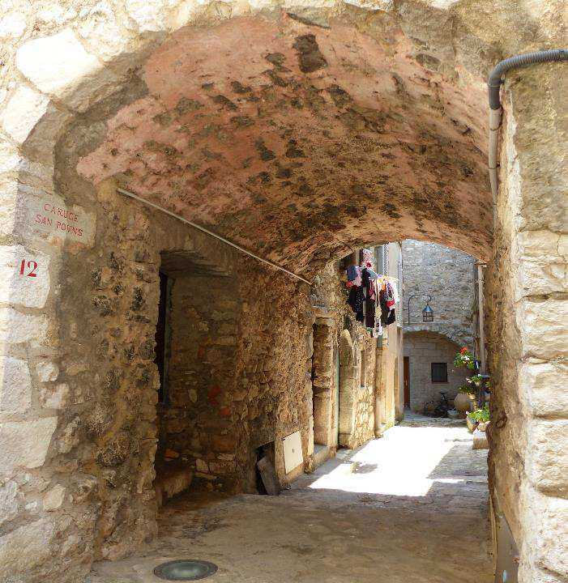

Slide 40
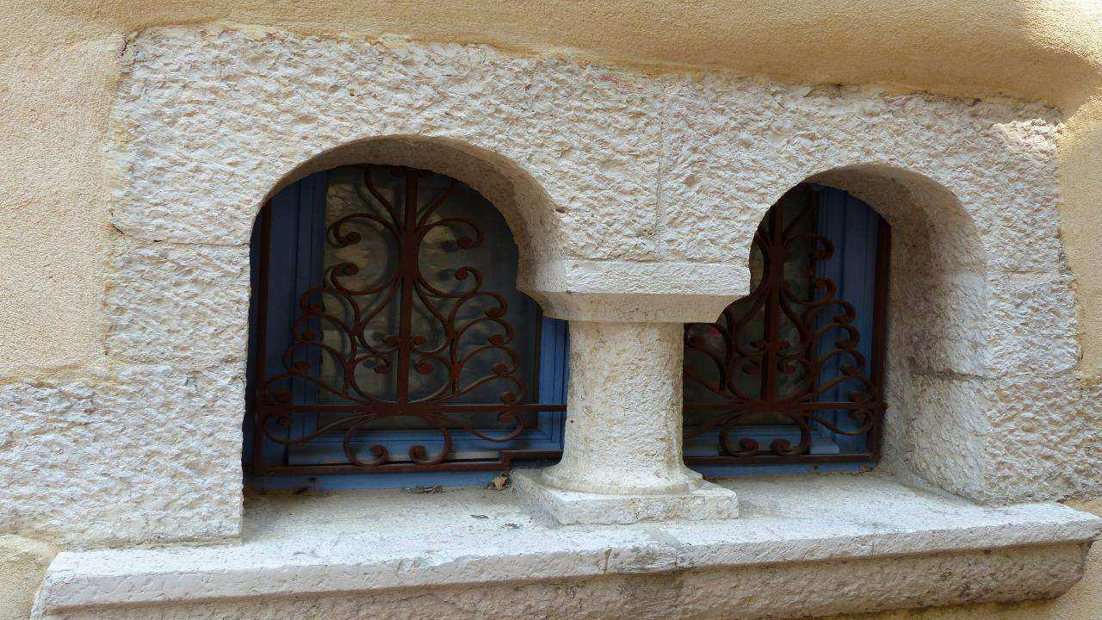

Slide 41
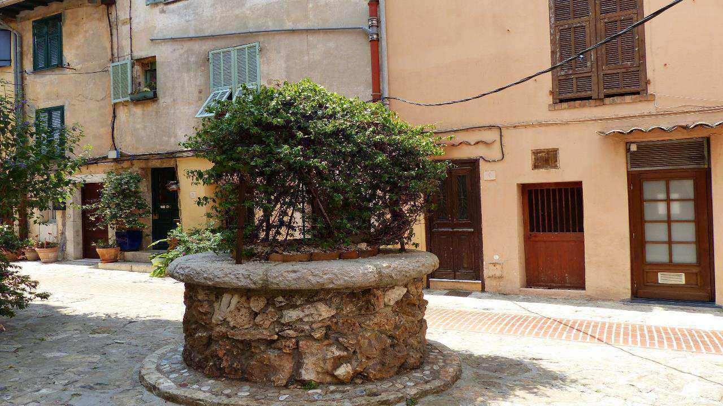

Slide 42



Slide 43


Slide 44



Slide 45

Fontaine Carolo Felicerege de La Turbie

Slide 46

La dédicace inscrite sur le fronton de la fontaine résume son histoire :
« Cette fontaine et cet aqueduc, que les Romains avaient construits pour édifier le Trophée d’Auguste qui menace maintenant ruine, ont été réparés et embellis par la municipalité de La Turbie, pour la commodité des habitants et des voyageurs, et pour assurer à l’avenir l’arrosage et la fertilité des terres. Sous les auspices du comte Crotti de Costigliole, éminent Préfet de Nice l’An 1824

Slide 47



Slide 48




Slide 49

Place Neuve

Slide 50

Superbe vue depuis la place Neuve

Slide 51

Commentaires du NET: photos perso

